Slide 1
Monster Separation
컴퓨터 애니메이션 개인과제
멀티미디어공학전공 21628622 정영희
발표일 : 2018년 06월 04일

Slide 2
Category
1
게임 설명
2
게임 진행 방법
3
스크립트 설명
4
게임 실행

Slide 3
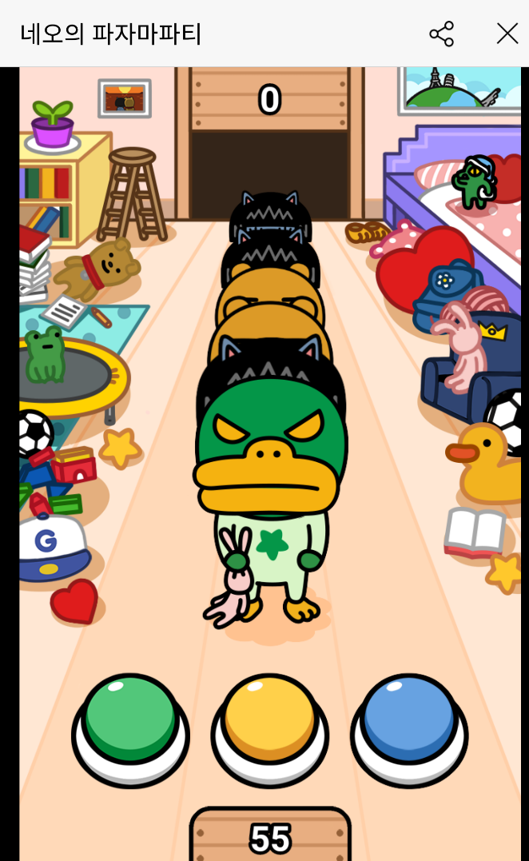
1. 게임 설명
유사 게임
“네오의 니편내편”
각 캐릭터마다 지정된 색깔버튼을 눌러 게임진행
제한된 시간내에서만 게임이 진행
-> 콤보가 진행될 시 더 높은 점수를 얻을 수 있다.

Slide 4


1. 게임 설명
Monster Separation
“분류 게임”
각자 이동해야 될 방향지정
“랜덤으로 나오는 캐릭터들”
지정된 방향과 동일한 방향을 입력한다.
-> 점수 획득

Slide 5
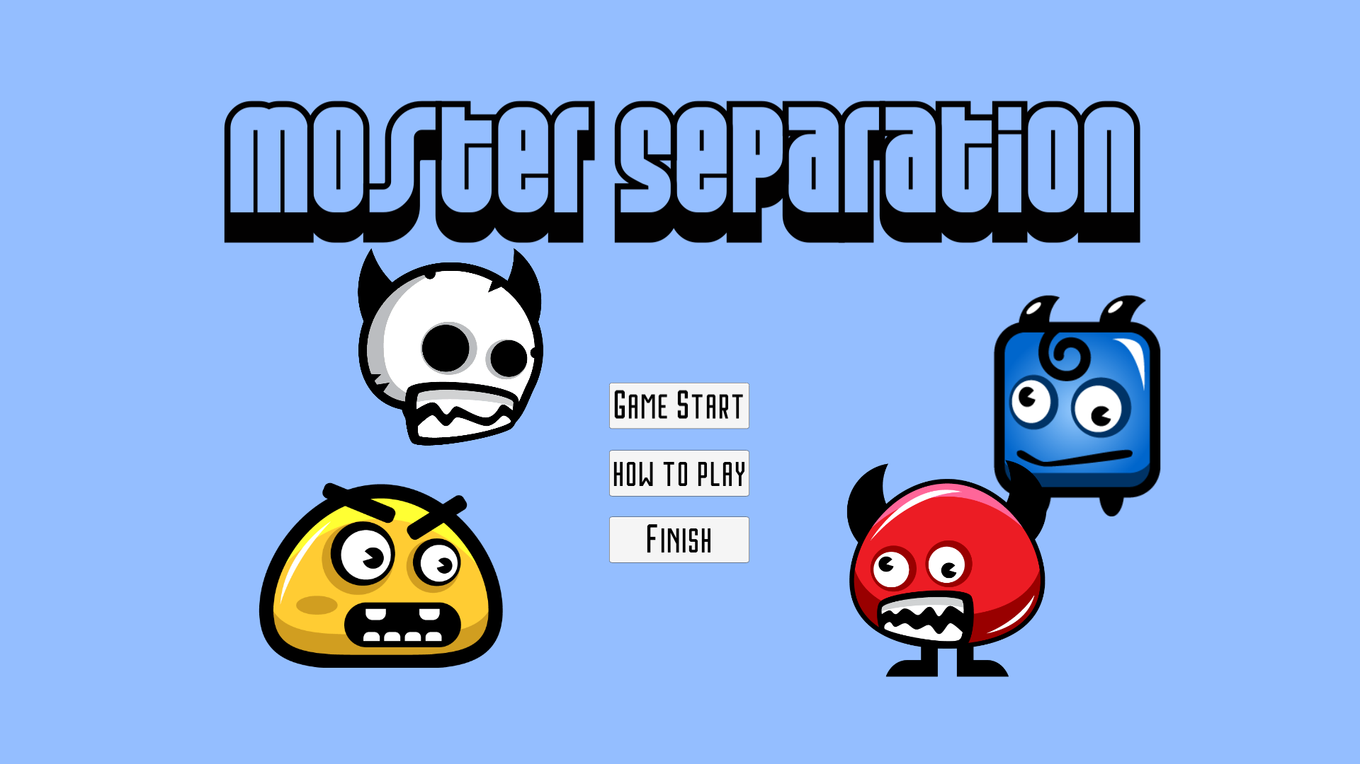
2. 게임 진행 방법
시작 화면
마우스
“버튼 클릭＂
“GameStart＂
-> 게임 실행 화면으로 이동한다.
“HowToPlay＂
-> 게임 방법을 간단하게 설명한다.
“Finish＂
-> 게임을 종료 시킨다.
Notes:
3가지는 버튼

Slide 6
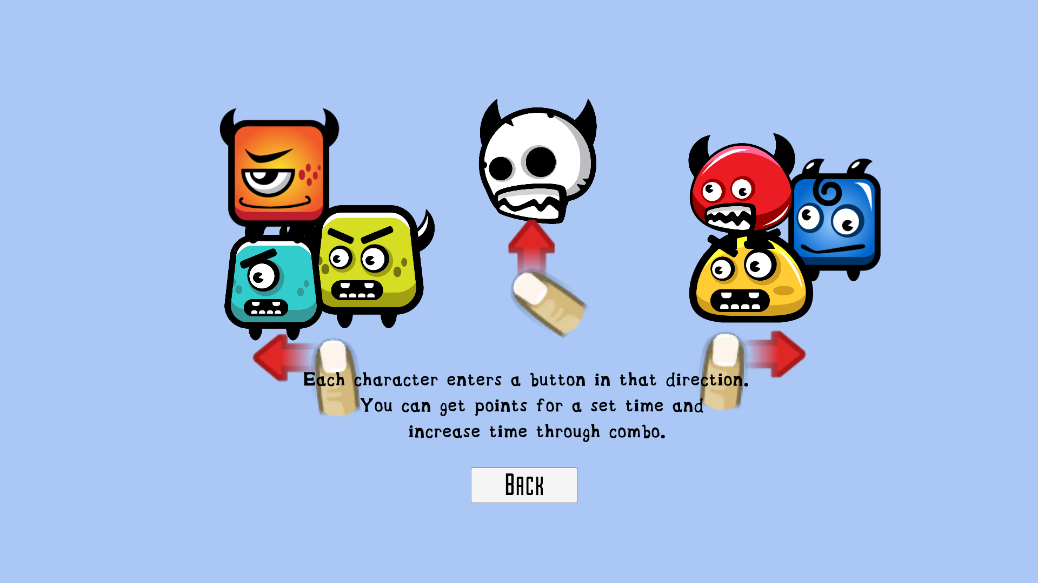
2. 게임 진행 방법
위쪽
왼쪽
오른쪽
설명 화면
“각 캐릭터들이 어느 방향으로
이동해야할지 알려준다.”
“Each character enters a button in that direction.
You can get points for a set time and increase time through combo.”
“각 캐릭터들에 맞는 방향을 입력한다.
제한된 시간에서 점수를 얻을 수 있으며 콤보 시 시간이 증가한다.”

Slide 7
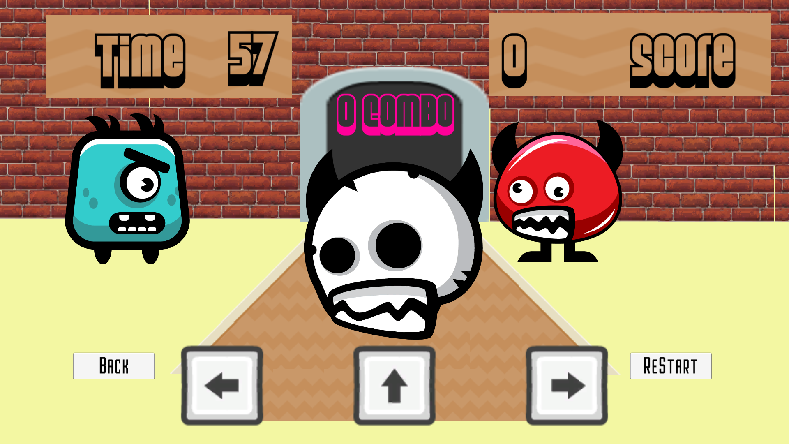
2. 게임 진행 방법
게임 화면
“랜덤으로 캐릭터들이 출력된다.”

Slide 8







2. 게임 진행 방법
게임 화면
“랜덤으로 캐릭터들이 출력된다.”
0s
8s
12s
19s
24s

Slide 9
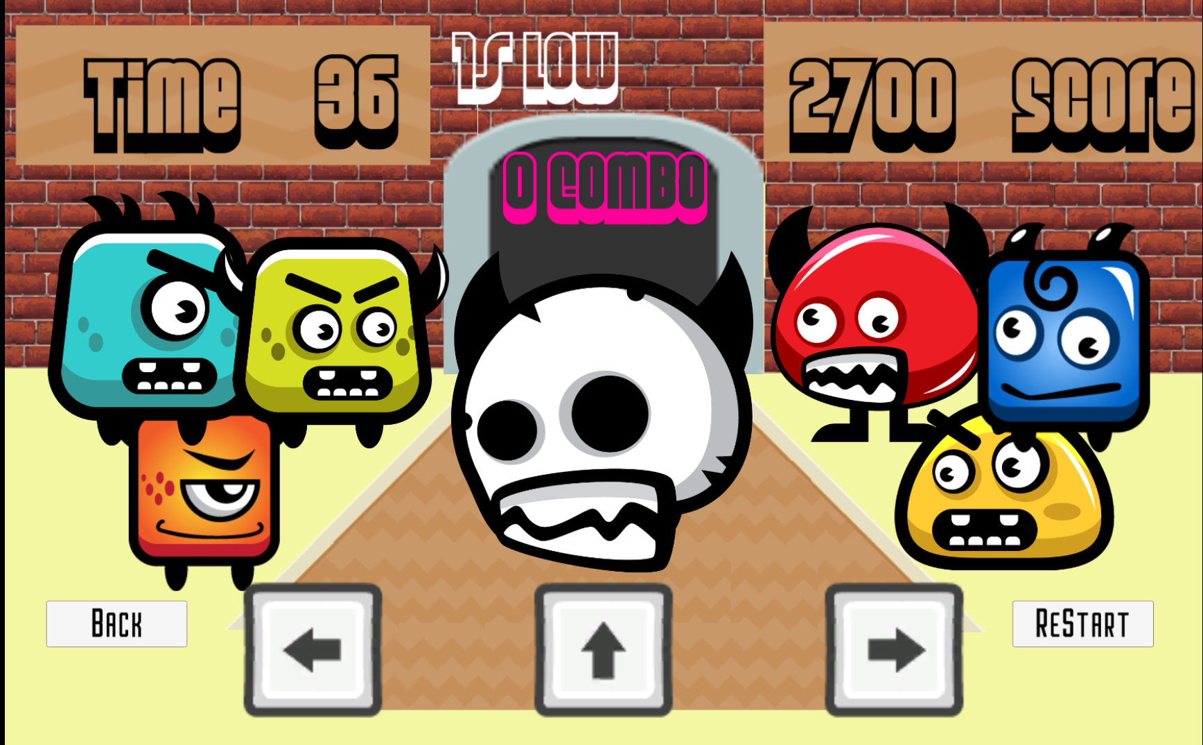
2. 게임 진행 방법
게임 화면
캐릭터들의 이동할 방향을 알려준다.
-만약, 양 옆에 해당 캐릭터가 없다면 위쪽 방향을 의미한다.

Slide 10



2. 게임 진행 방법
게임 화면
키보드 입력
입력 받은 키보드에 따라 애니메이션이 작동한다.

Slide 11

2. 게임 진행 방법
게임 화면
맞췄을 때
틀렸을 때
애니메이션이 작동
다른 캐릭터가 출력

Slide 12


2. 게임 진행 방법
게임 화면
60초의 시간 제한 게임
But
잘못된 방향키를 입력 시
1초가 줄어든다.
20번 연속적으로 옳은 방향키 입력 시
5초의 시간을 추가해 준다.

Slide 13
2. 게임 진행 방법
게임 화면
COMBO는 옳은 방향키를 입력했을 때마다 올라간다.
20콤보까지 달성하거나 틀렸을 때
다시 0으로 돌아간다

Slide 14
2. 게임 진행 방법
게임 화면
맞췄을 때 마다 100씩 올라간다.
“BACK” -> 다시 시작화면으로 간다.
“RESTART” -> 다시 게임을 시작한다.

Slide 15
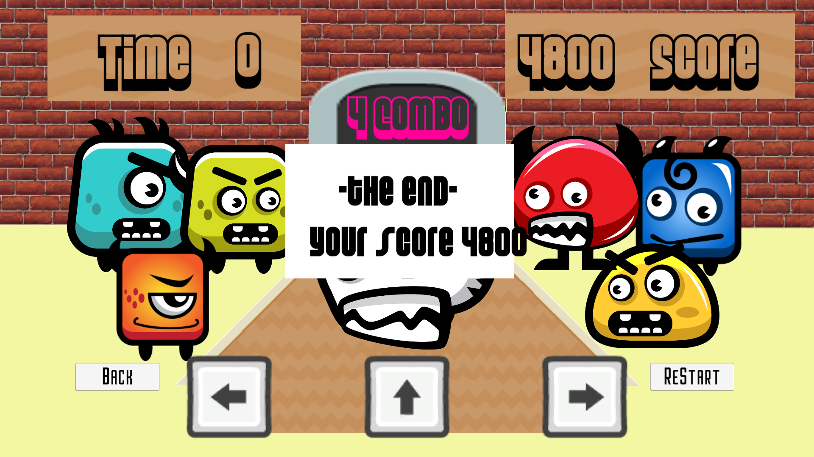
2. 게임 진행 방법
게임 화면
시간이 “0”이 되었을 때 종료하며
종료 시, 점수를 출력해서 보여준다.

Slide 16


3. 스크립트 설명
Play.cs
Time
timer
0s부터 흐르기 때문에
등장하는 캐릭터의 수를 증가할 때 또 쓰인다.
time
씬에 출력되는 시간이다.
0s가 되었을 때, 종료되야 됨으로 60에서 1s씩 줄어든다.
Update()에서 Timer()이라는 함수가 선언된다.
Notes:
씬이 실행될 때마다 0s부터 1초씩 시간이 흐른다.

Slide 17
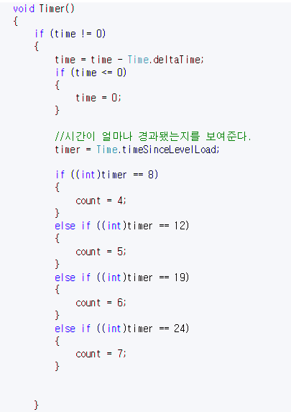
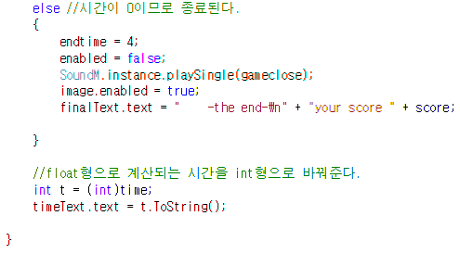
3. 스크립트 설명
Time
time이 아직 0이 아니라면
시간이 계속 흘러야 함으로
Time.deltatime을 써준다.
시간이 경과 함에 따라 출력하는 캐릭터 수를 늘린다.
시간이 0s여서 게임이 종료된다.
종료음악이 나오며 게임결과를 출력한다.
Notes:
Time.deltatime = 각 컴퓨터마다 실행시간이 다르므로 동일시 하게 해준다.

Slide 18
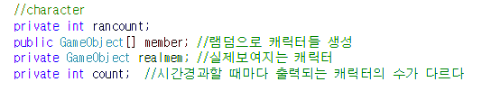
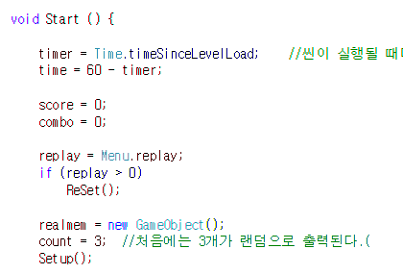
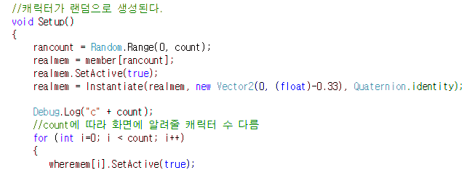
3. 스크립트 설명
Play.cs
Character
출력되는 캐릭터의 수의 범위내에서 랜덤
=
Public 으로 저장한 캐릭터들 배열의 인덱스
=
해당 인덱스에 있는 캐릭터를 realmem에 저장
realmem를 SetActice로 화면에 출력 + Instantiate로 위치 지정
Notes:
Wheremem은 어떤캐릭터를 표시할지 알려준다.(방향을 위해_

Slide 19
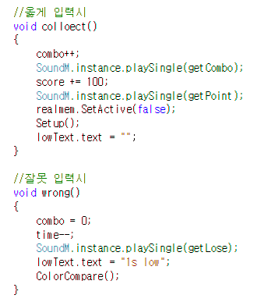

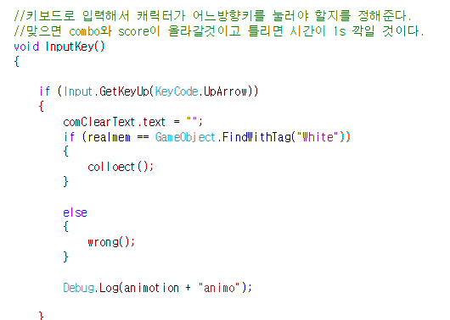
3. 스크립트 설명
Play.cs
Character

Slide 20
3. 스크립트 설명
Play.cs
Character
출력되어 있는 캐릭터를 끄고
다시 Setup()에 들어가 새로운 캐릭터를 받는다.
1s가 줄어들다.
ColorCompare()에 들어가 어떤 색깔의 캐릭터를 애니메이션 작동할지를 알려준다.

Slide 21
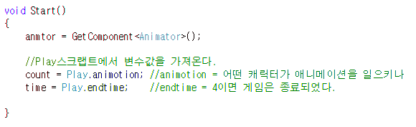
3. 스크립트 설명
ChaAction.cs
Animation
count
Play스크립트에서 animotion은 0~6까지 있으며
번호마다 각 캐릭터들의 의미한다.
time
Play스크립트에서 endtime은
게임이 종료 여부에 대해 알려준다.
4이면 게임은 종료가 되었다.

Slide 22
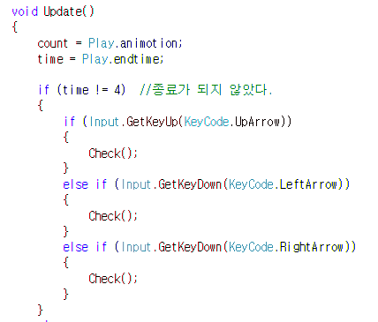
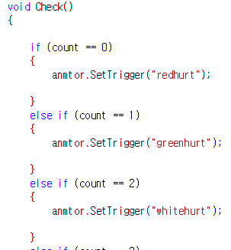
3. 스크립트 설명
ChaAction.cs
Animation
애니메이션 작동

Slide 23
4. 게임 실행
“게임을 실행해 보도록 하겠습니다.”

